Slide 1

ATRAPA AL FUGITIVO
Un juego de habilidad

Slide 2

Introducción
La estructura del juego se define en el HTML, donde se establecen los elementos visuales como el área de juego, el lugar para las imágenes de los fugitivos y los botones de interacción.
El CSS da vida al juego, proporcionando estilos visuales que definen la atmósfera y mejoran la experiencia del usuario con animaciones y diseños adaptativos.
El JavaScript gestionando la lógica del juego, el movimiento del fugitivo, y las respuestas a las acciones del usuario.

Slide 3

Objetivo del juego
Objetivo: Capturar fugitivos
Mecánicas de Juego: Movimiento aleatorio del fugitivo, intentos limitados.
Niveles: Dificultad creciente con cada nivel.

Slide 4


Personajes
El agente de la interpol que da las instrucciones
Los fugitivos
Uno por nivel (3 niveles)

Slide 5
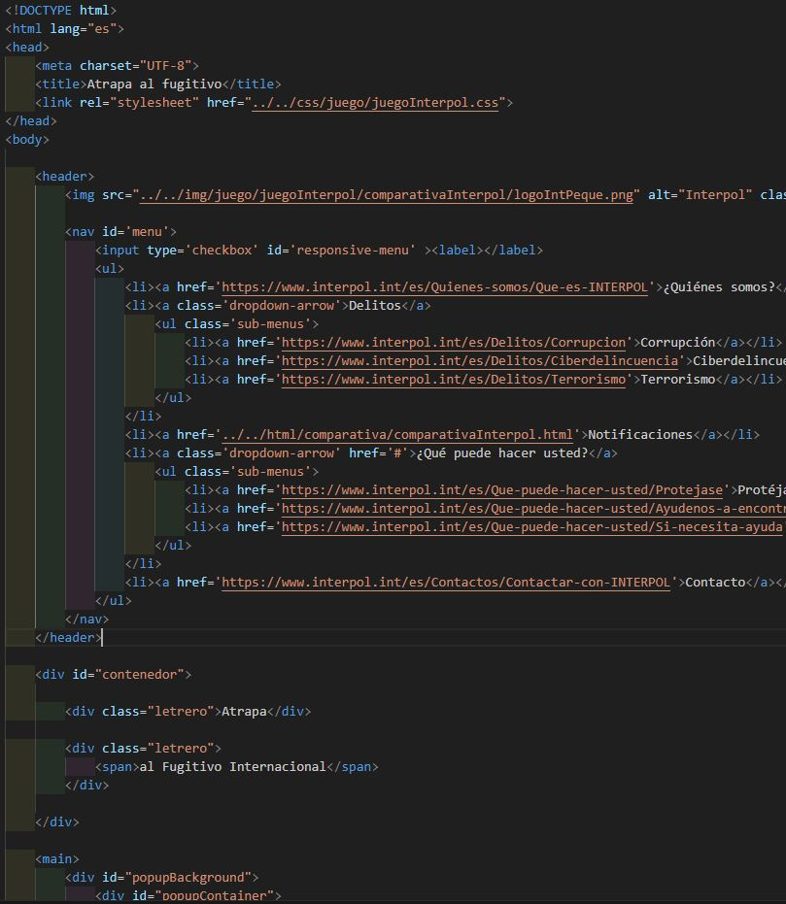
Desafió del desarrollo del juego
HTML: para crear la estructura inicial del juego, definiendo el área donde todo ocurre.
Organización de elementos: La colocación estratégica del fugitivo y los contenedores para instrucciones y mensajes al jugador fue clave.
Desafíos enfrentados: La necesidad de pensar detalladamente en la disposición para una experiencia de usuario interactiva y coherente.
Importancia de HTML: Aprendí cómo el HTML actúa como el esqueleto de nuestros proyectos, soportando todo el diseño y la funcionalidad.

Slide 6
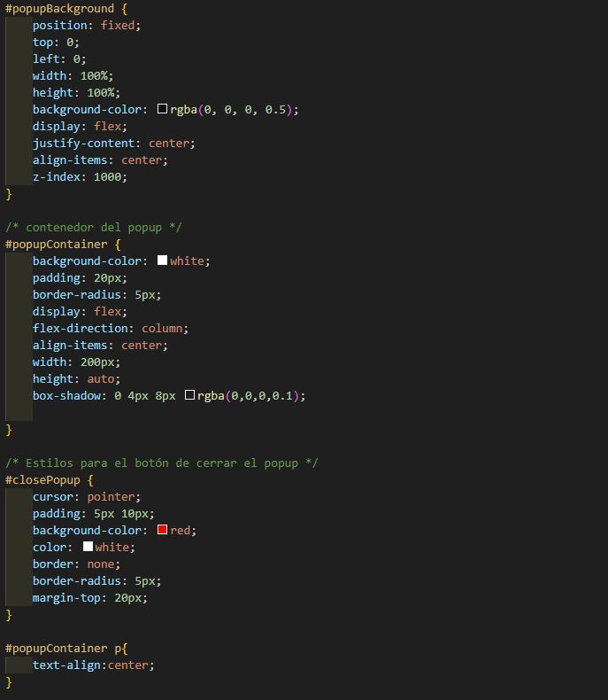
Estilizando con CSS
El dáselo de el letrero en movimiento fue tomado de una librería opens source
Es responsivo
Esta pensado para que todo fuera legible y accesible.

Slide 7
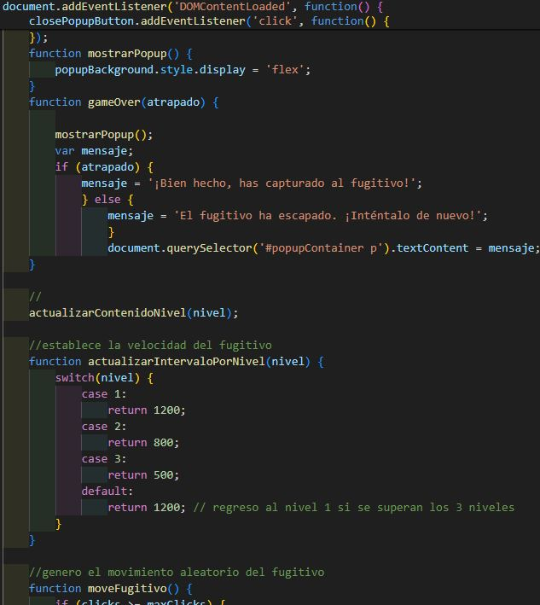
Interactividad con JavaScript
JavaScript como herramienta para dar vida al juego, gestionando movimientos y la lógica del juego.
Desafíos superados: Desde generar movimientos aleatorios del fugitivo hasta crear una progresión desafiante a través de niveles.
Teoría vs. Práctica: Cómo la teoría se enfrentó con la realidad de implementar lógica compleja y solucionar problemas inesperados.

Slide 8
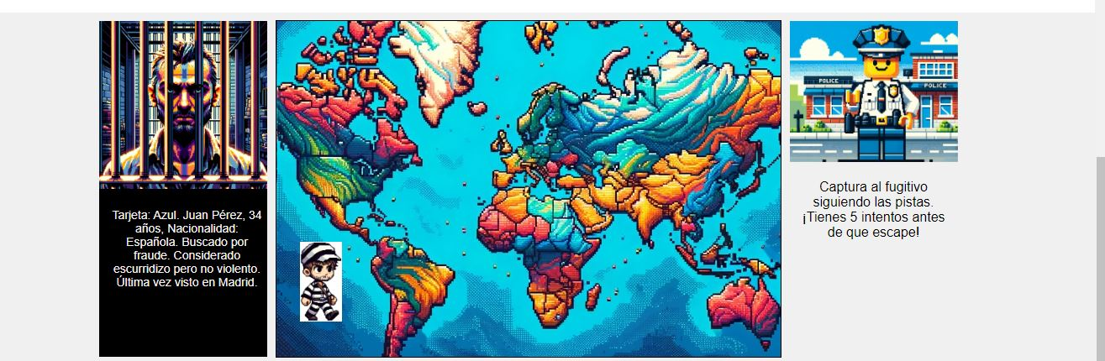
Conclusión
Como estudiante, el proceso de crear este juego ha sido tanto un reto como una oportunidad de aprendizaje.
Me ha permitido aplicar conocimientos teóricos enfrentando desafíos reales que implican pensar críticamente y solucionar problemas de forma creativa.
A través de este proyecto, he ganado una mejor comprensión de cómo trabajar con HTML, CSS y JavaScript juntos para construir una aplicación interactiva.
El desarrollo web es un campo dinámico. Este juego puede ser o parecer simple, para mí fue un reto.
Está diseñado para incorporar características más complejas y niveles adicionales.

